Slide 1
Бюджет семьи и бережное потребление

Slide 2
Откуда берутся деньги

Slide 3


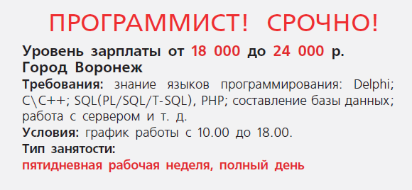
Откуда берутся деньги

Slide 4
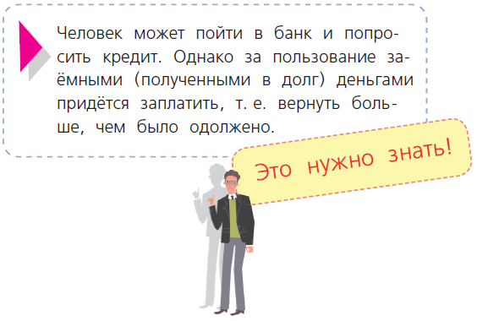
Откуда берутся деньги

Slide 5
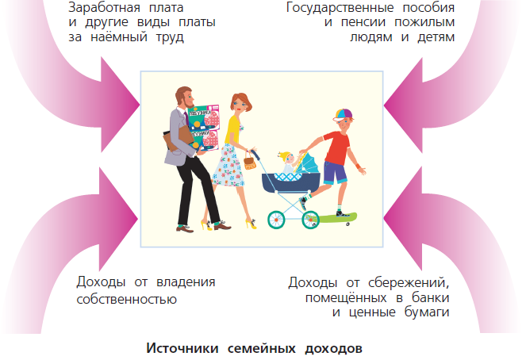
Откуда берутся деньги

Slide 6
Куда уходят деньги

Slide 7
Куда уходят деньги

Slide 8

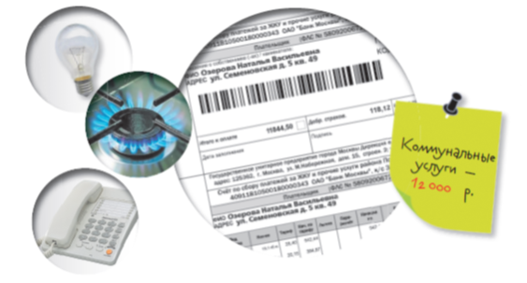
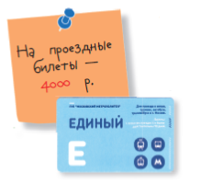
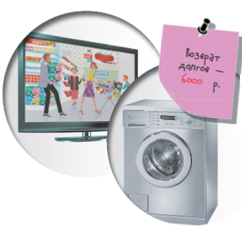

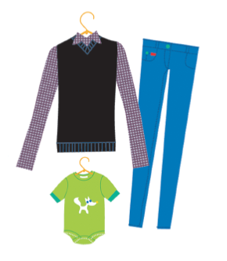

Куда уходят деньги

Slide 9


Куда уходят деньги
Обязательные расходы

Slide 10
Как заставить деньги слушаться, или что такое семейный бюджет

Slide 11
Планирование семейного бюджета
Это важно знать
При ведении домашнего хозяйства важно приучиться все время сверять, сколько и на что потрачено денег и сколько еще можно в этом месяце потратить.
Когда денег не хватает, надо найти в себе силы отказаться от необязательных покупок, иначе нечем будет платить за действительно необходимое.

Slide 12
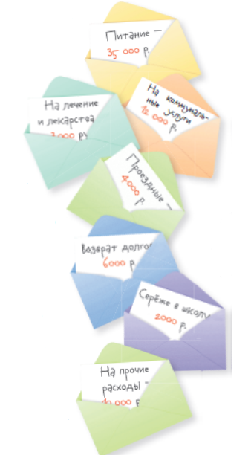
Планирование семейного бюджета
Доходы можно распределить по конвертам

Slide 13
Планирование семейного бюджета
Или учёт доходов и расходов можно вести в такой таблице
Наши доходы в будущем месяце | Сумма | Наши доходы в будущем месяце | Сумма | Перерасход или экономия: что получилось на самом деле
Заработная плата |  | Питание
Пенсия бабушки |  | Оплата жилья и связанных с ним расходов
Плата за сдаваемую квартиру |  | Проездные
Пособие на ребенка |  | Лечение и лекарства
Возврат денег, которые одолжили у нас |  | Возврат денег, которые мы одолжили у других
 |  | Школьные нужды
 |  | Запас на прочие расходы
Итого доходов |  | Итого расходов

Slide 14
Составьте семейный бюджет на месяц для семьи, заполнив таблицу:

